Slide 1
ГБОУ СОШ №69 дошкольное отделение
«Сказка»
Учитель-логопед
Кишиневская Марина Александровна

Slide 2
АВТОМАТИЗАЦИЯ
ЗВУКА [Р]
НАЧАЛО СЛОВА

Slide 3
ФОРМЫ РАБОТЫ
ПРОХЛОПЫВАНИЕ ПО СЛОГАМ
ГРОМКО – ТИХО
ВОПРОС – ВОСКЛИЦАНИЕ
БОЛЬШОЙ – МАЛЕНЬКИЙ
ОДИН – МНОГО
ПРЯМОЙ И ОБРАТНЫЙ СЧЁТ
ПОДБОР ОПРЕДЕЛЕНИЙ
ПОДБОР ДЕЙСТВИЙ
ДОГОВАРИВАНИЕ ПРЕДЛОЖЕНИЙ
ЗАГАДКИ

Slide 4
РА
РАДУГА
РАК
РАКЕТА
РАКЕТКА
РАКОВИНА
РАКУШКА
РАНЕЦ
РАНКА

Slide 5

РАДУГА

Slide 6
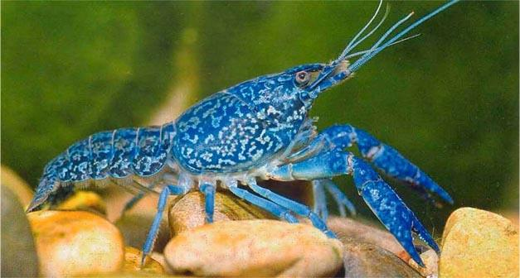
РАК

Slide 7
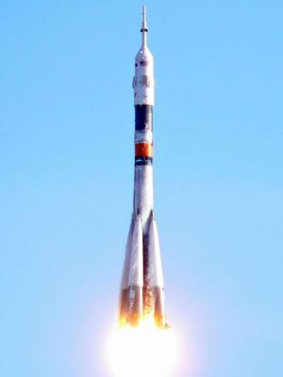
РАКЕТА

Slide 8
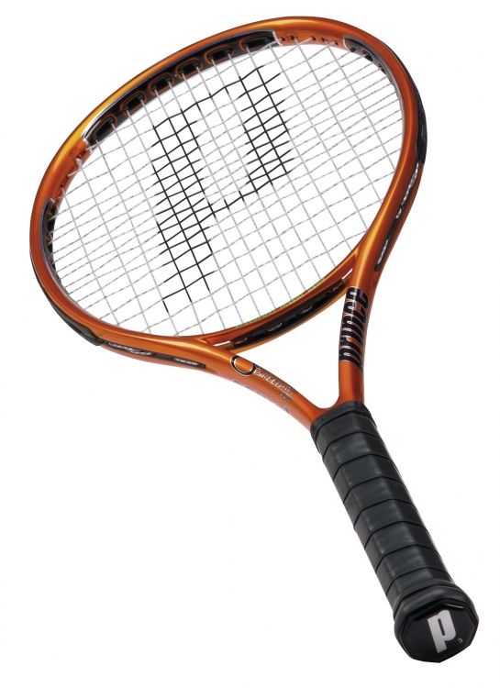
РАКЕТКА

Slide 9
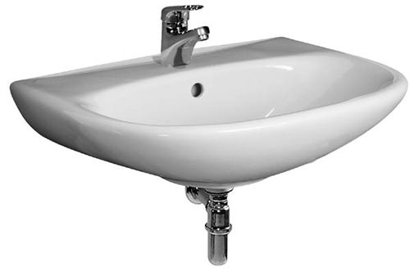
РАКОВИНА

Slide 10
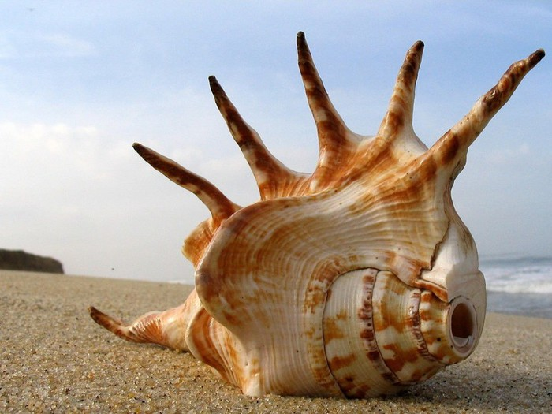
РАКУШКА

Slide 11
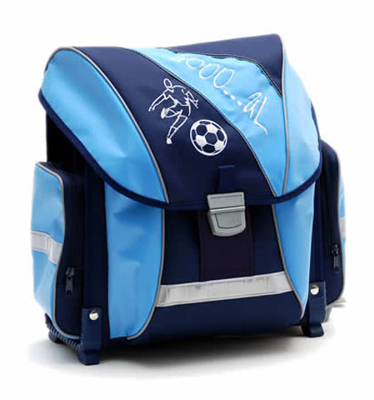
РАНЕЦ

Slide 12
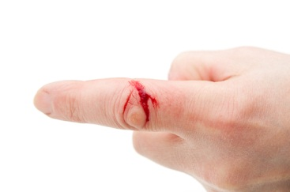
РАНКА

Slide 13
РО
РОБОТ
РОГА
РОГАЛИК
РОГАТКА
РОЖЬ
РОЗА
РОЗЕТКА
РОЗОВЫЙ
РОЙ
РОЛИКИ
РОМАШКА
РОСА
РОССИЯ
РОТ
РОЩА
РОЯЛЬ

Slide 14
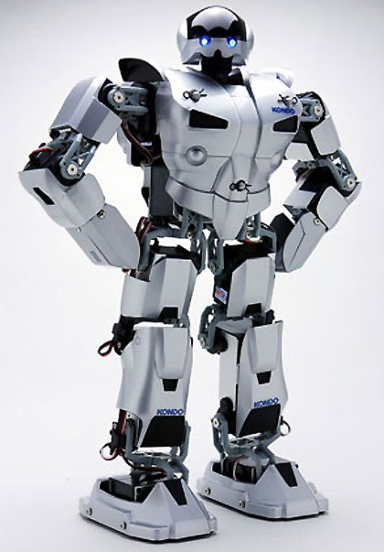
РОБОТ

Slide 15
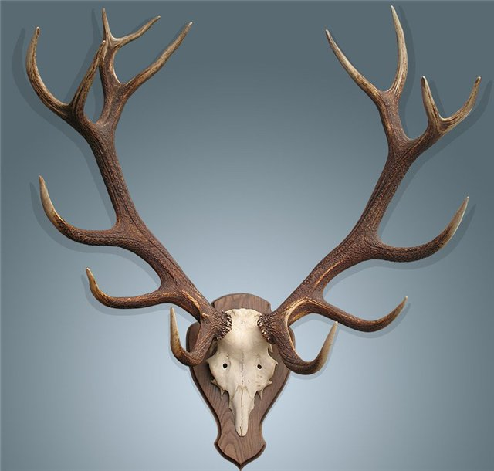
РОГА

Slide 16
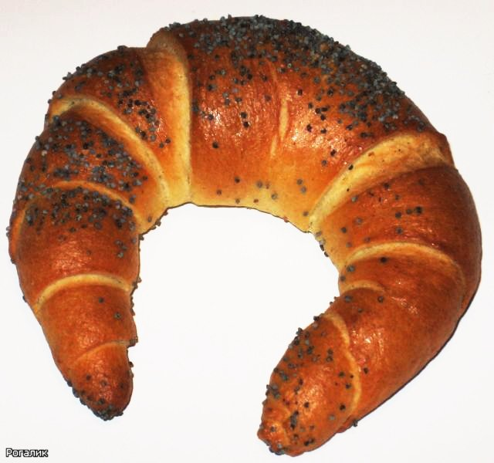
РОГАЛИК

Slide 17
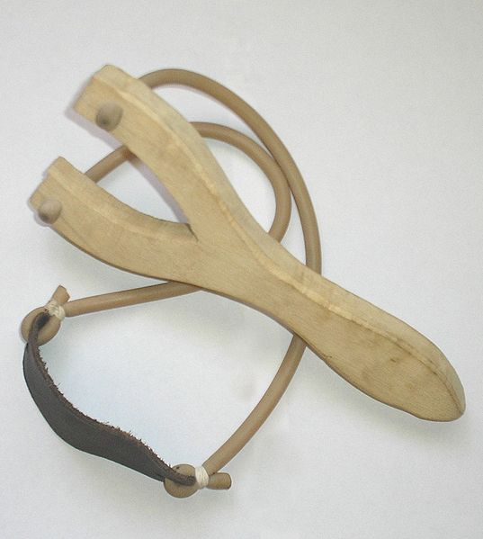
РОГАТКА

Slide 18
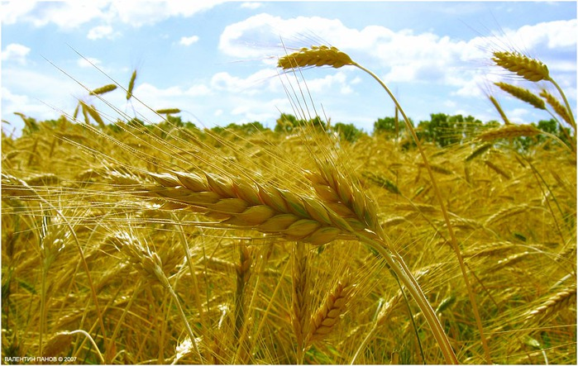
РОЖЬ

Slide 19
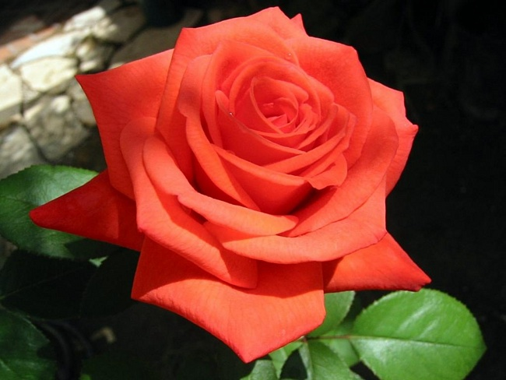
РОЗА

Slide 20
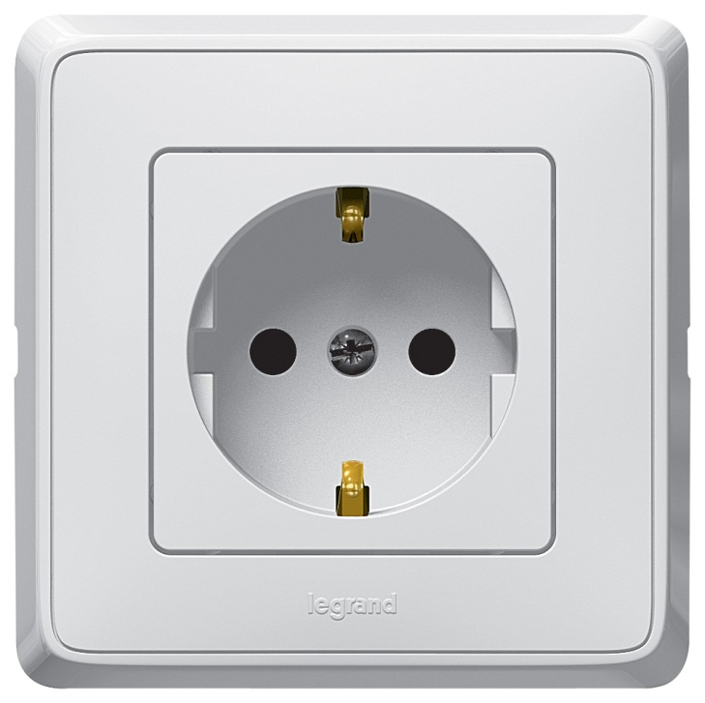
РОЗЕТКА

Slide 21

РОЗОВЫЙ

Slide 22
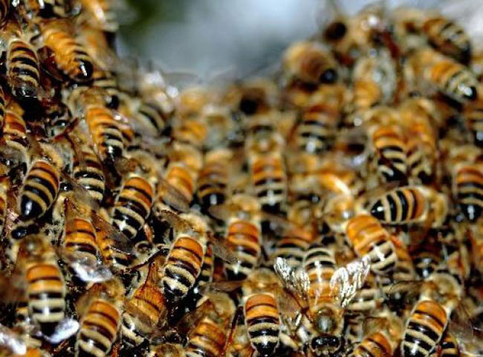
РОЙ

Slide 23
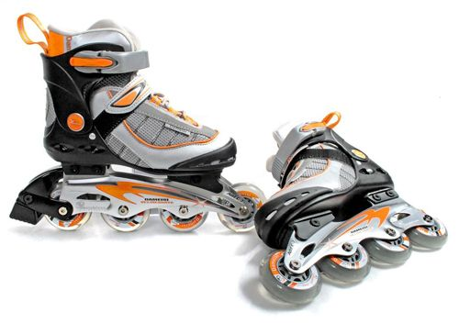
РОЛИКИ

Slide 24

РОМАШКА

Slide 25
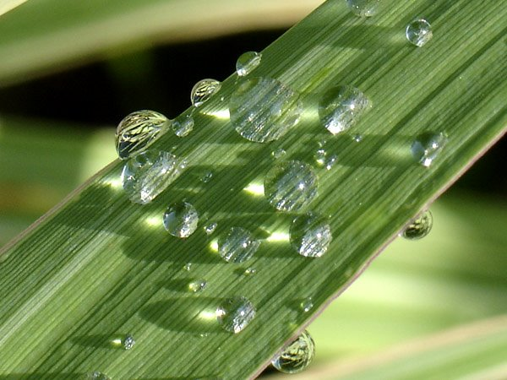
РОСА

Slide 26
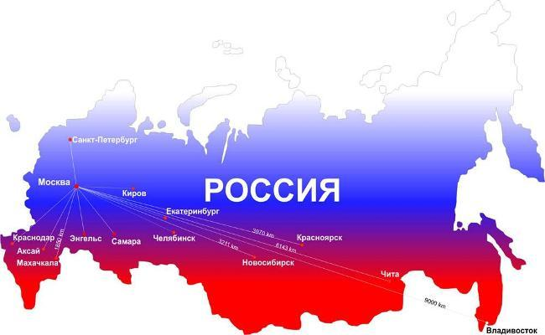
РОССИЯ

Slide 27
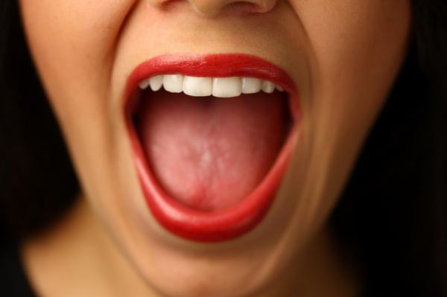
РОТ

Slide 28
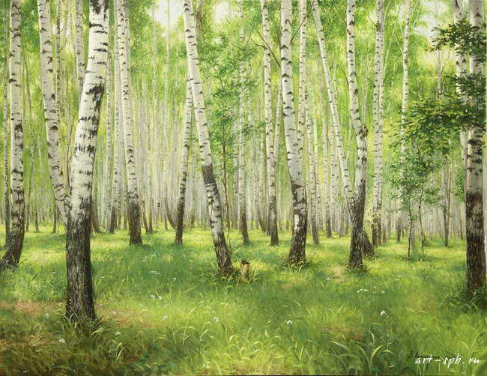
РОЩА

Slide 29
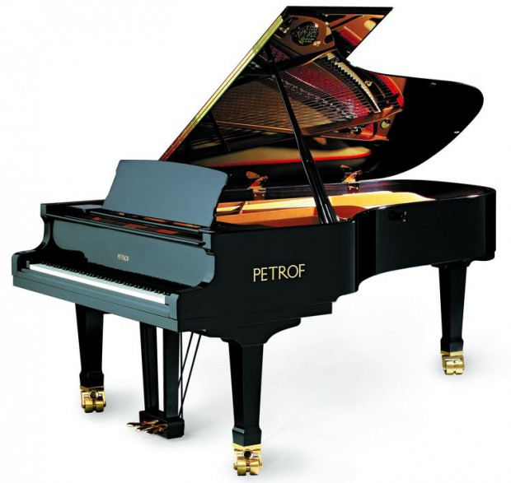
РОЯЛЬ

Slide 30
РУ
РУБАНОК
РУБАШКА
РУБЛЬ
РУЖЬЁ
РУКИ
РУЛЕТ
РУЛЕТКА
РУЛЬ
РУСАЛКА
РУССКИЕ
РУЧЕЙ
РУЧКА

Slide 31
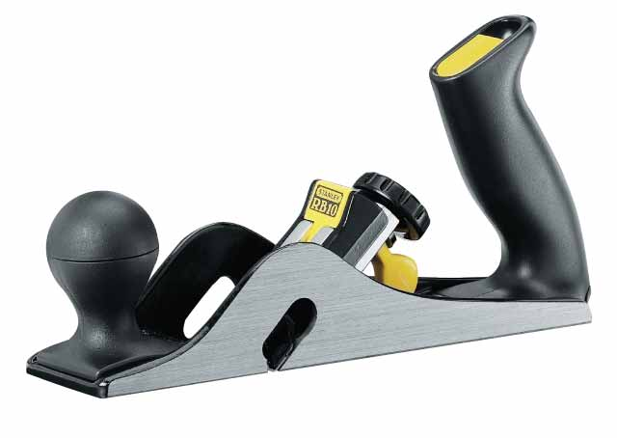
РУБАНОК

Slide 32
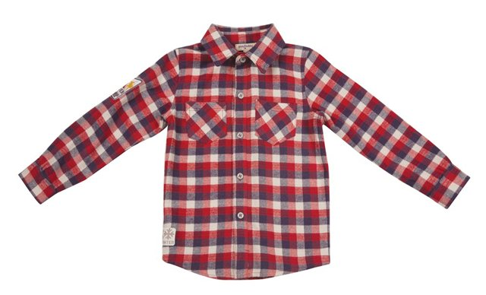
РУБАШКА

Slide 33
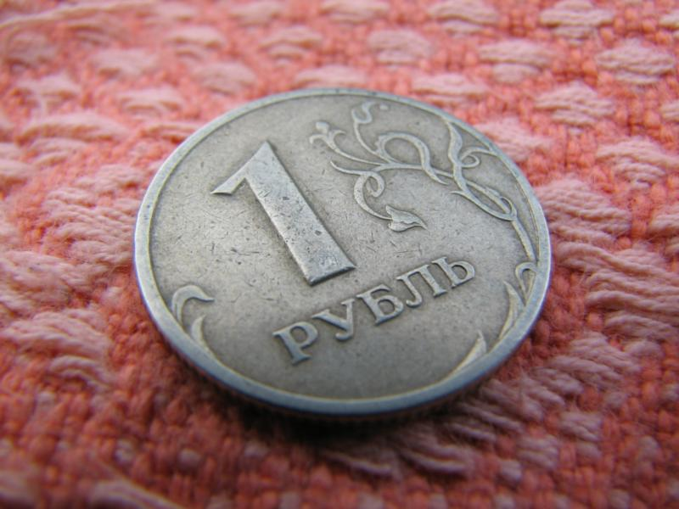
РУБЛЬ

Slide 34
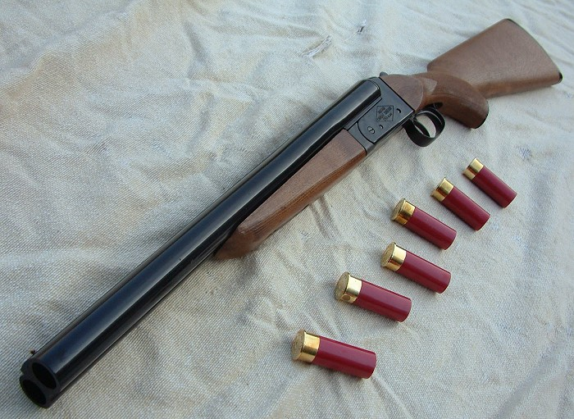
РУЖЬЁ

Slide 35
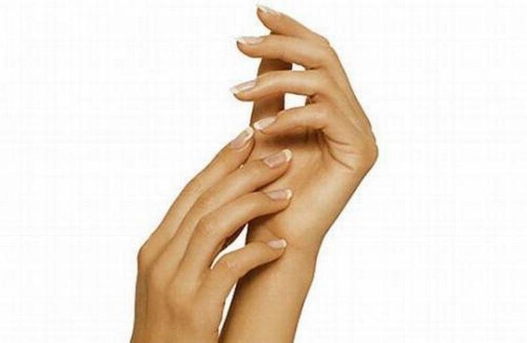
РУКИ

Slide 36
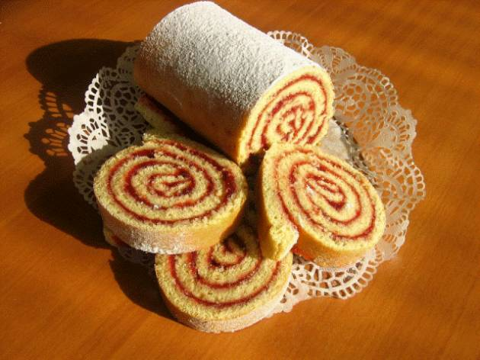
РУЛЕТ

Slide 37
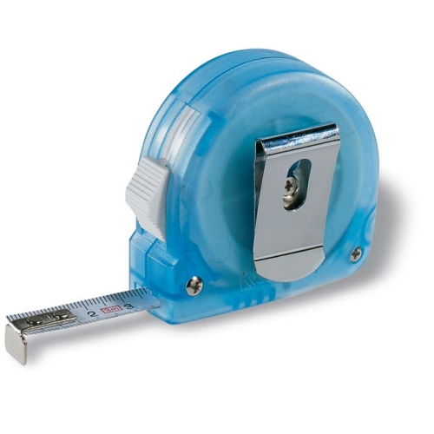
РУЛЕТКА

Slide 38
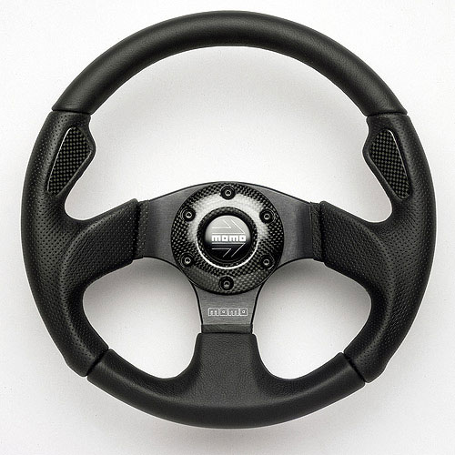
РУЛЬ

Slide 39
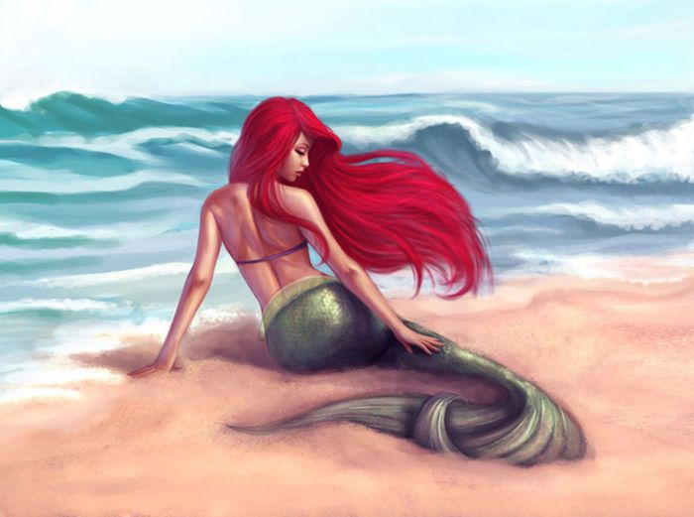
РУСАЛКА

Slide 40
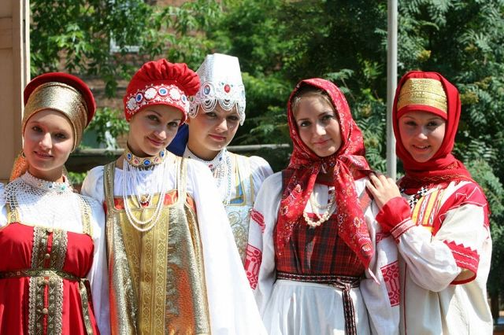
РУССКИЕ

Slide 41
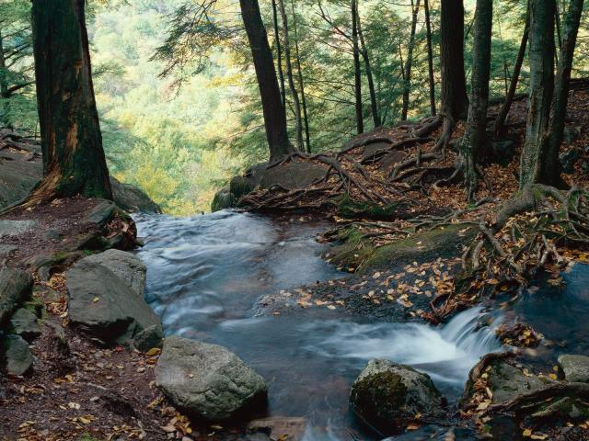
РУЧЕЙ

Slide 42
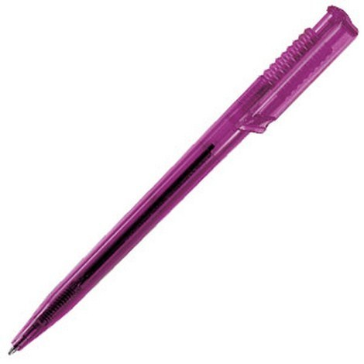
РУЧКА

Slide 43
РЫ
РЫБА
РЫЖИЙ
РЫНОК
РЫСЬ

Slide 44
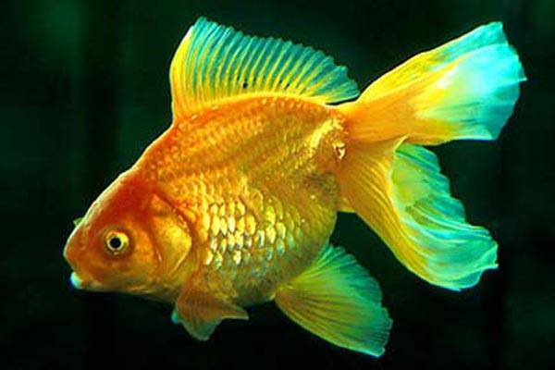
РЫБА

Slide 45
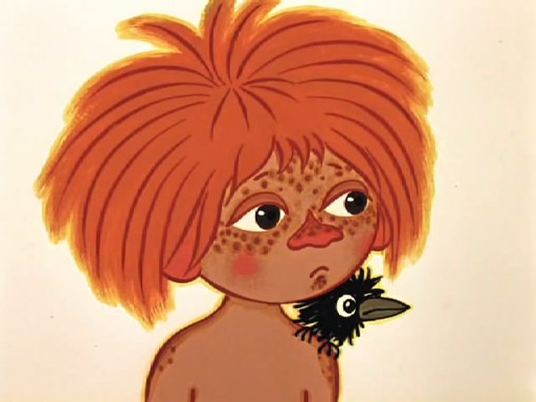
РЫЖИЙ

Slide 46
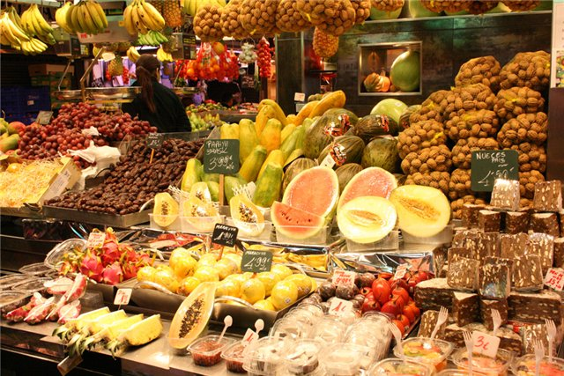
РЫНОК

Slide 47
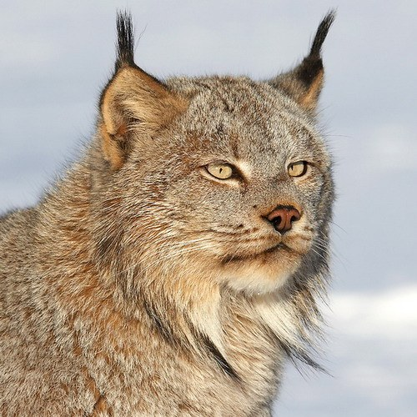
РЫСЬ

